Slide 1
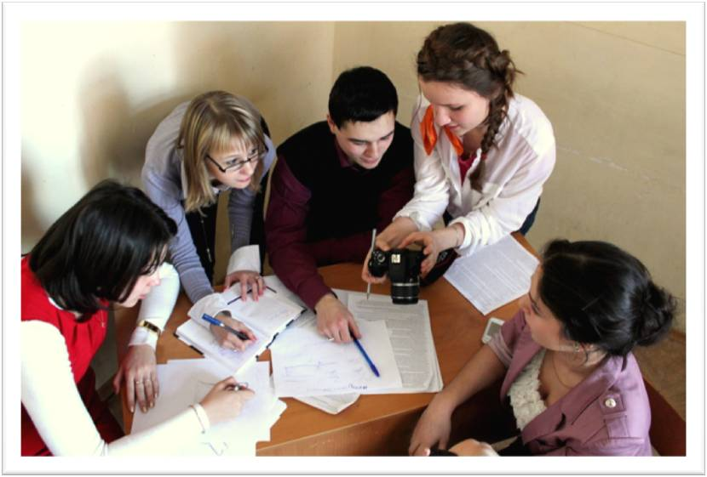
«EYE-STOPPED»
Молодые люди – креативные идеи!

Slide 2
«EYE-STOPPED» –
ВАШЕ БУДУЩЕЕ!
ВАШЕ БУДУЩЕЕ –
В НАДЕЖНЫХ РУКАХ!

Slide 3
Ваш кандидат лучший! Вам надо, чтобы ВСЕ об этом узнали!!!
Мы ждём Вас!!!
До обращения в «EYE-STOPPED»
После обращения в «EYE-STOPPED»

Slide 4
ДЕБАТЫ!
ПРЕЗЕНТАЦИИ!
ВСТРЕЧИ!
КРУГЛЫЕ СТОЛЫ!
АГИТАЦИЯ!
МИТИНГИ!

Slide 5
МЫ НЕ ОБЕЩАЕМ – МЫ ДЕЛАЕМ!
МЫ ВЕДЁМ К ПОБЕДЕ!

